Slide 1
Wir verkaufen Ihnen unsere hochwertigen Bordeaux Weine für Zuhause oder auch als Geschenk Idee
Gute Gründe die Weine hier zu kaufen:
Gleichbleibende Lagertemperatur
Keine Vibrationen
Dunkle Lagerung
Kein Bruchrisiko durch Versand

Slide 2
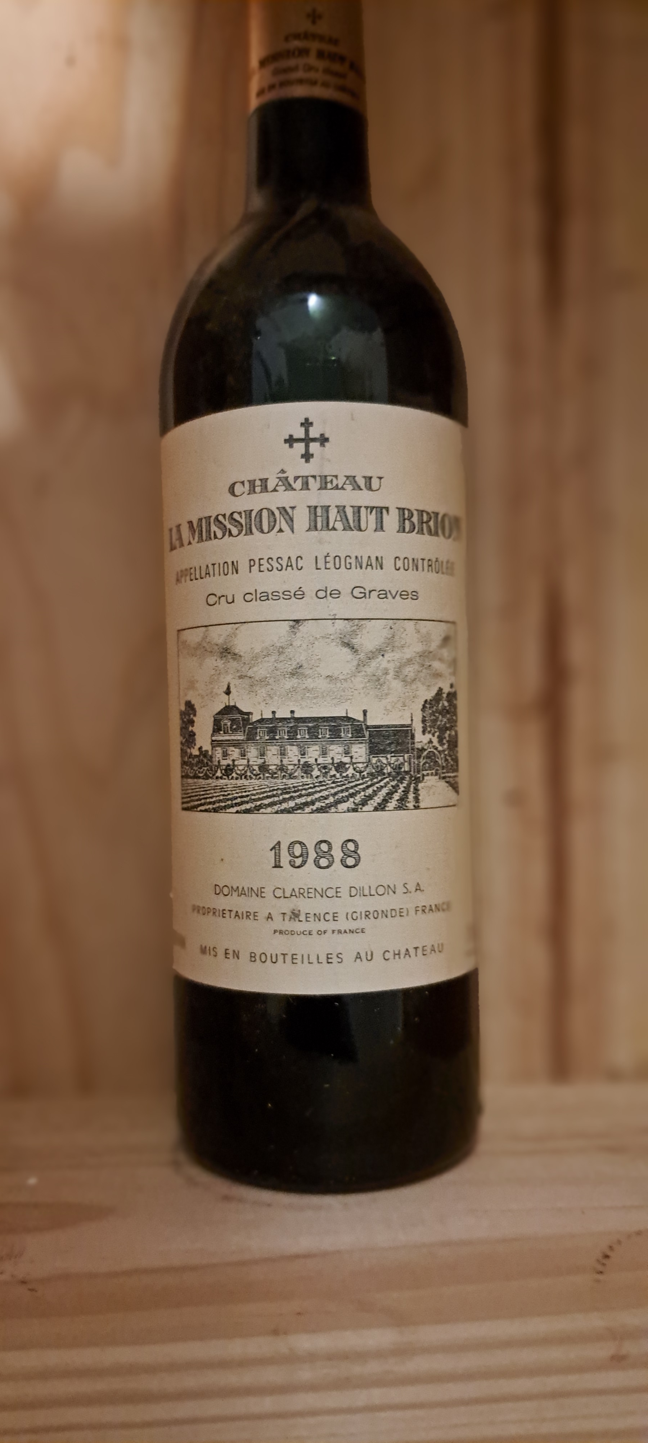
Château La Mission
Haut Brion
1988er Flasche 0,75 l 250,00 €

Slide 3
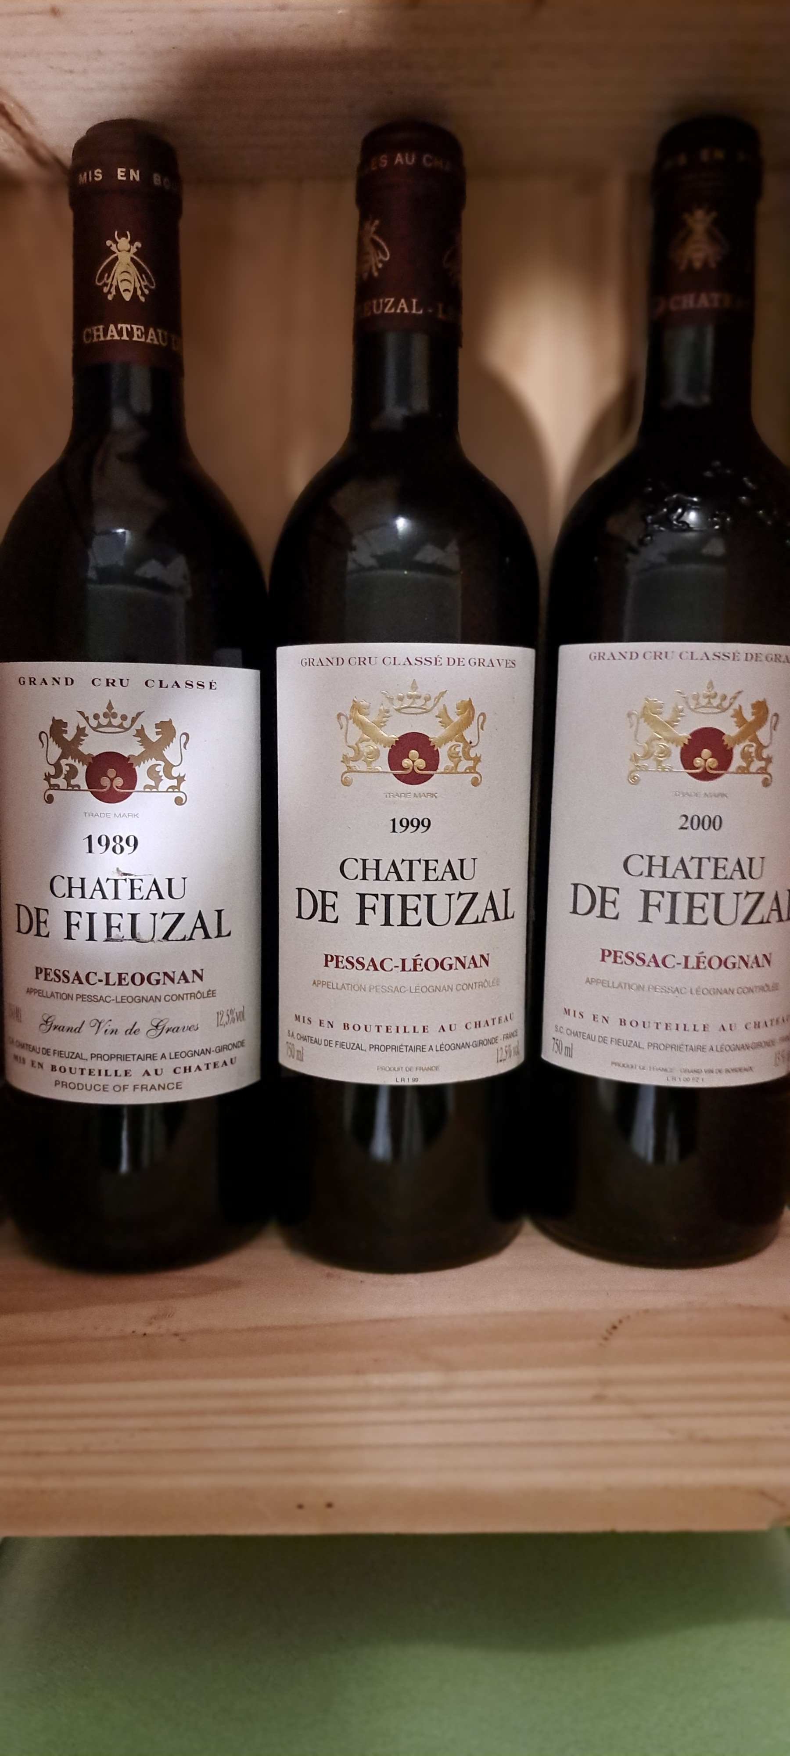
Château de Fieuzal
1989er Flasche 0,75 l 50,00 €
1999er Flasche 0,75 l 45,00 €
2000er Flasche 0,75 l 50,00 €

Slide 4
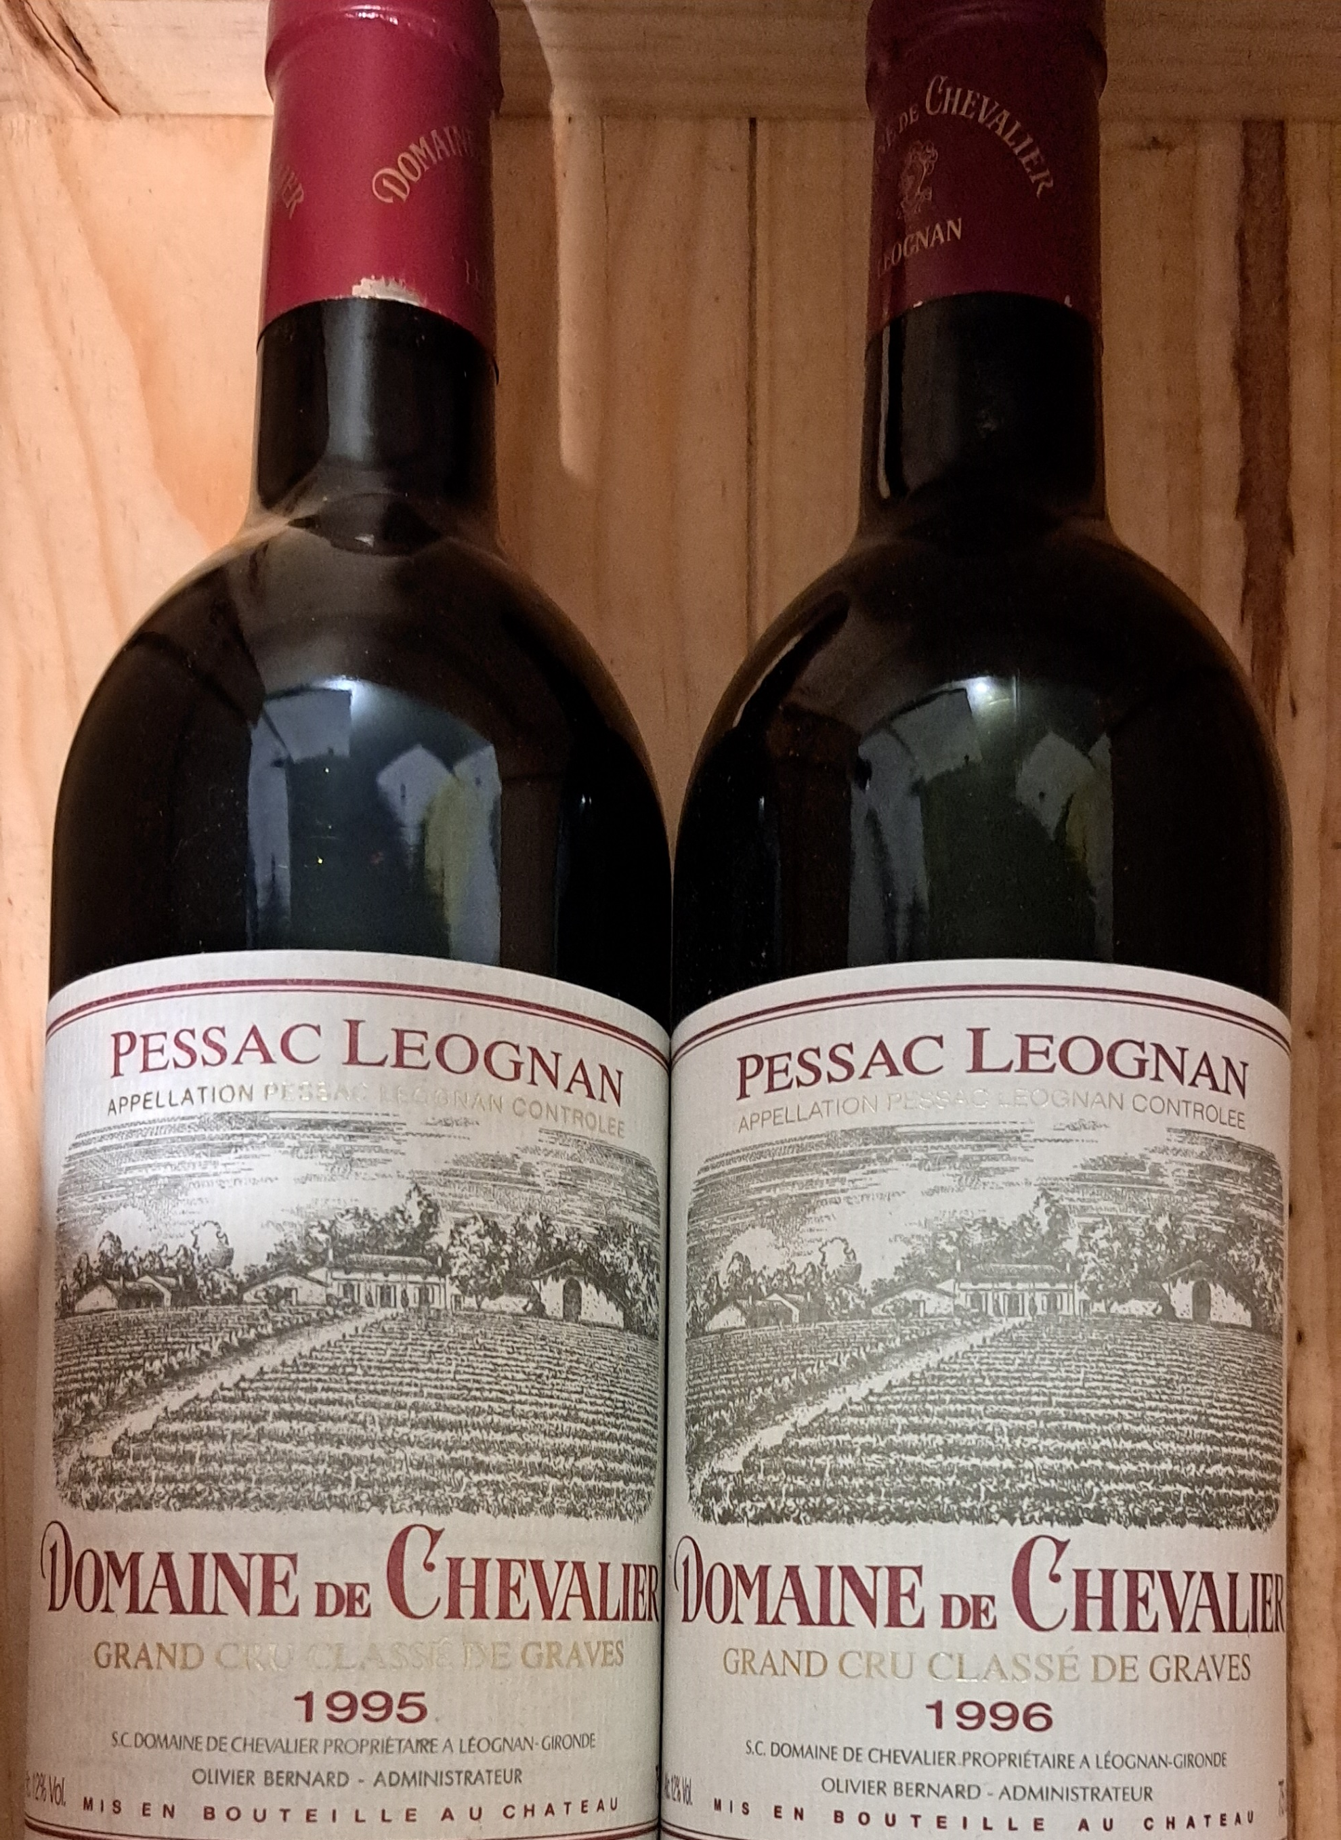
Château
Domaine de Chevalier
1995er Flasche 0,75 l 60,00 €
1996er Flasche 0,75 l 70,00 €
1999er Flasche 0,75 l 75,00 €
2000er Flasche 0,75 l 80,00 €

Slide 5
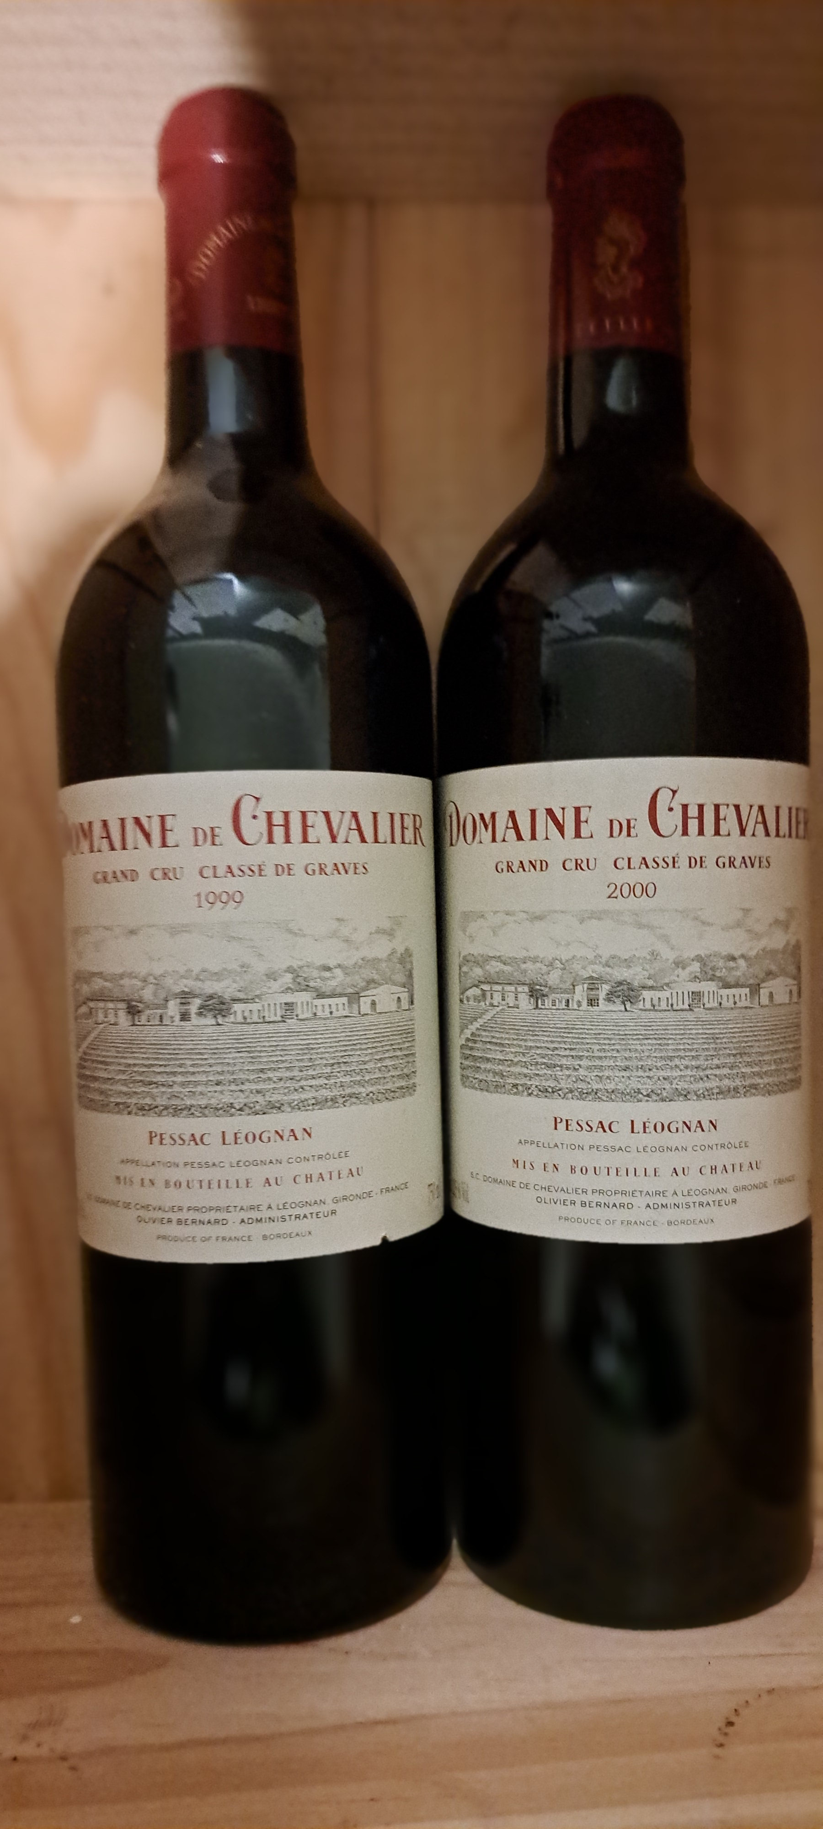
Château
Domaine de Chevalier
1995er Flasche 0,75 l 60,00 €
1996er Flasche 0,75 l 70,00 €
1999er Flasche 0,75 l 75,00 €
2000er Flasche 0,75 l 80,00 €

Slide 6
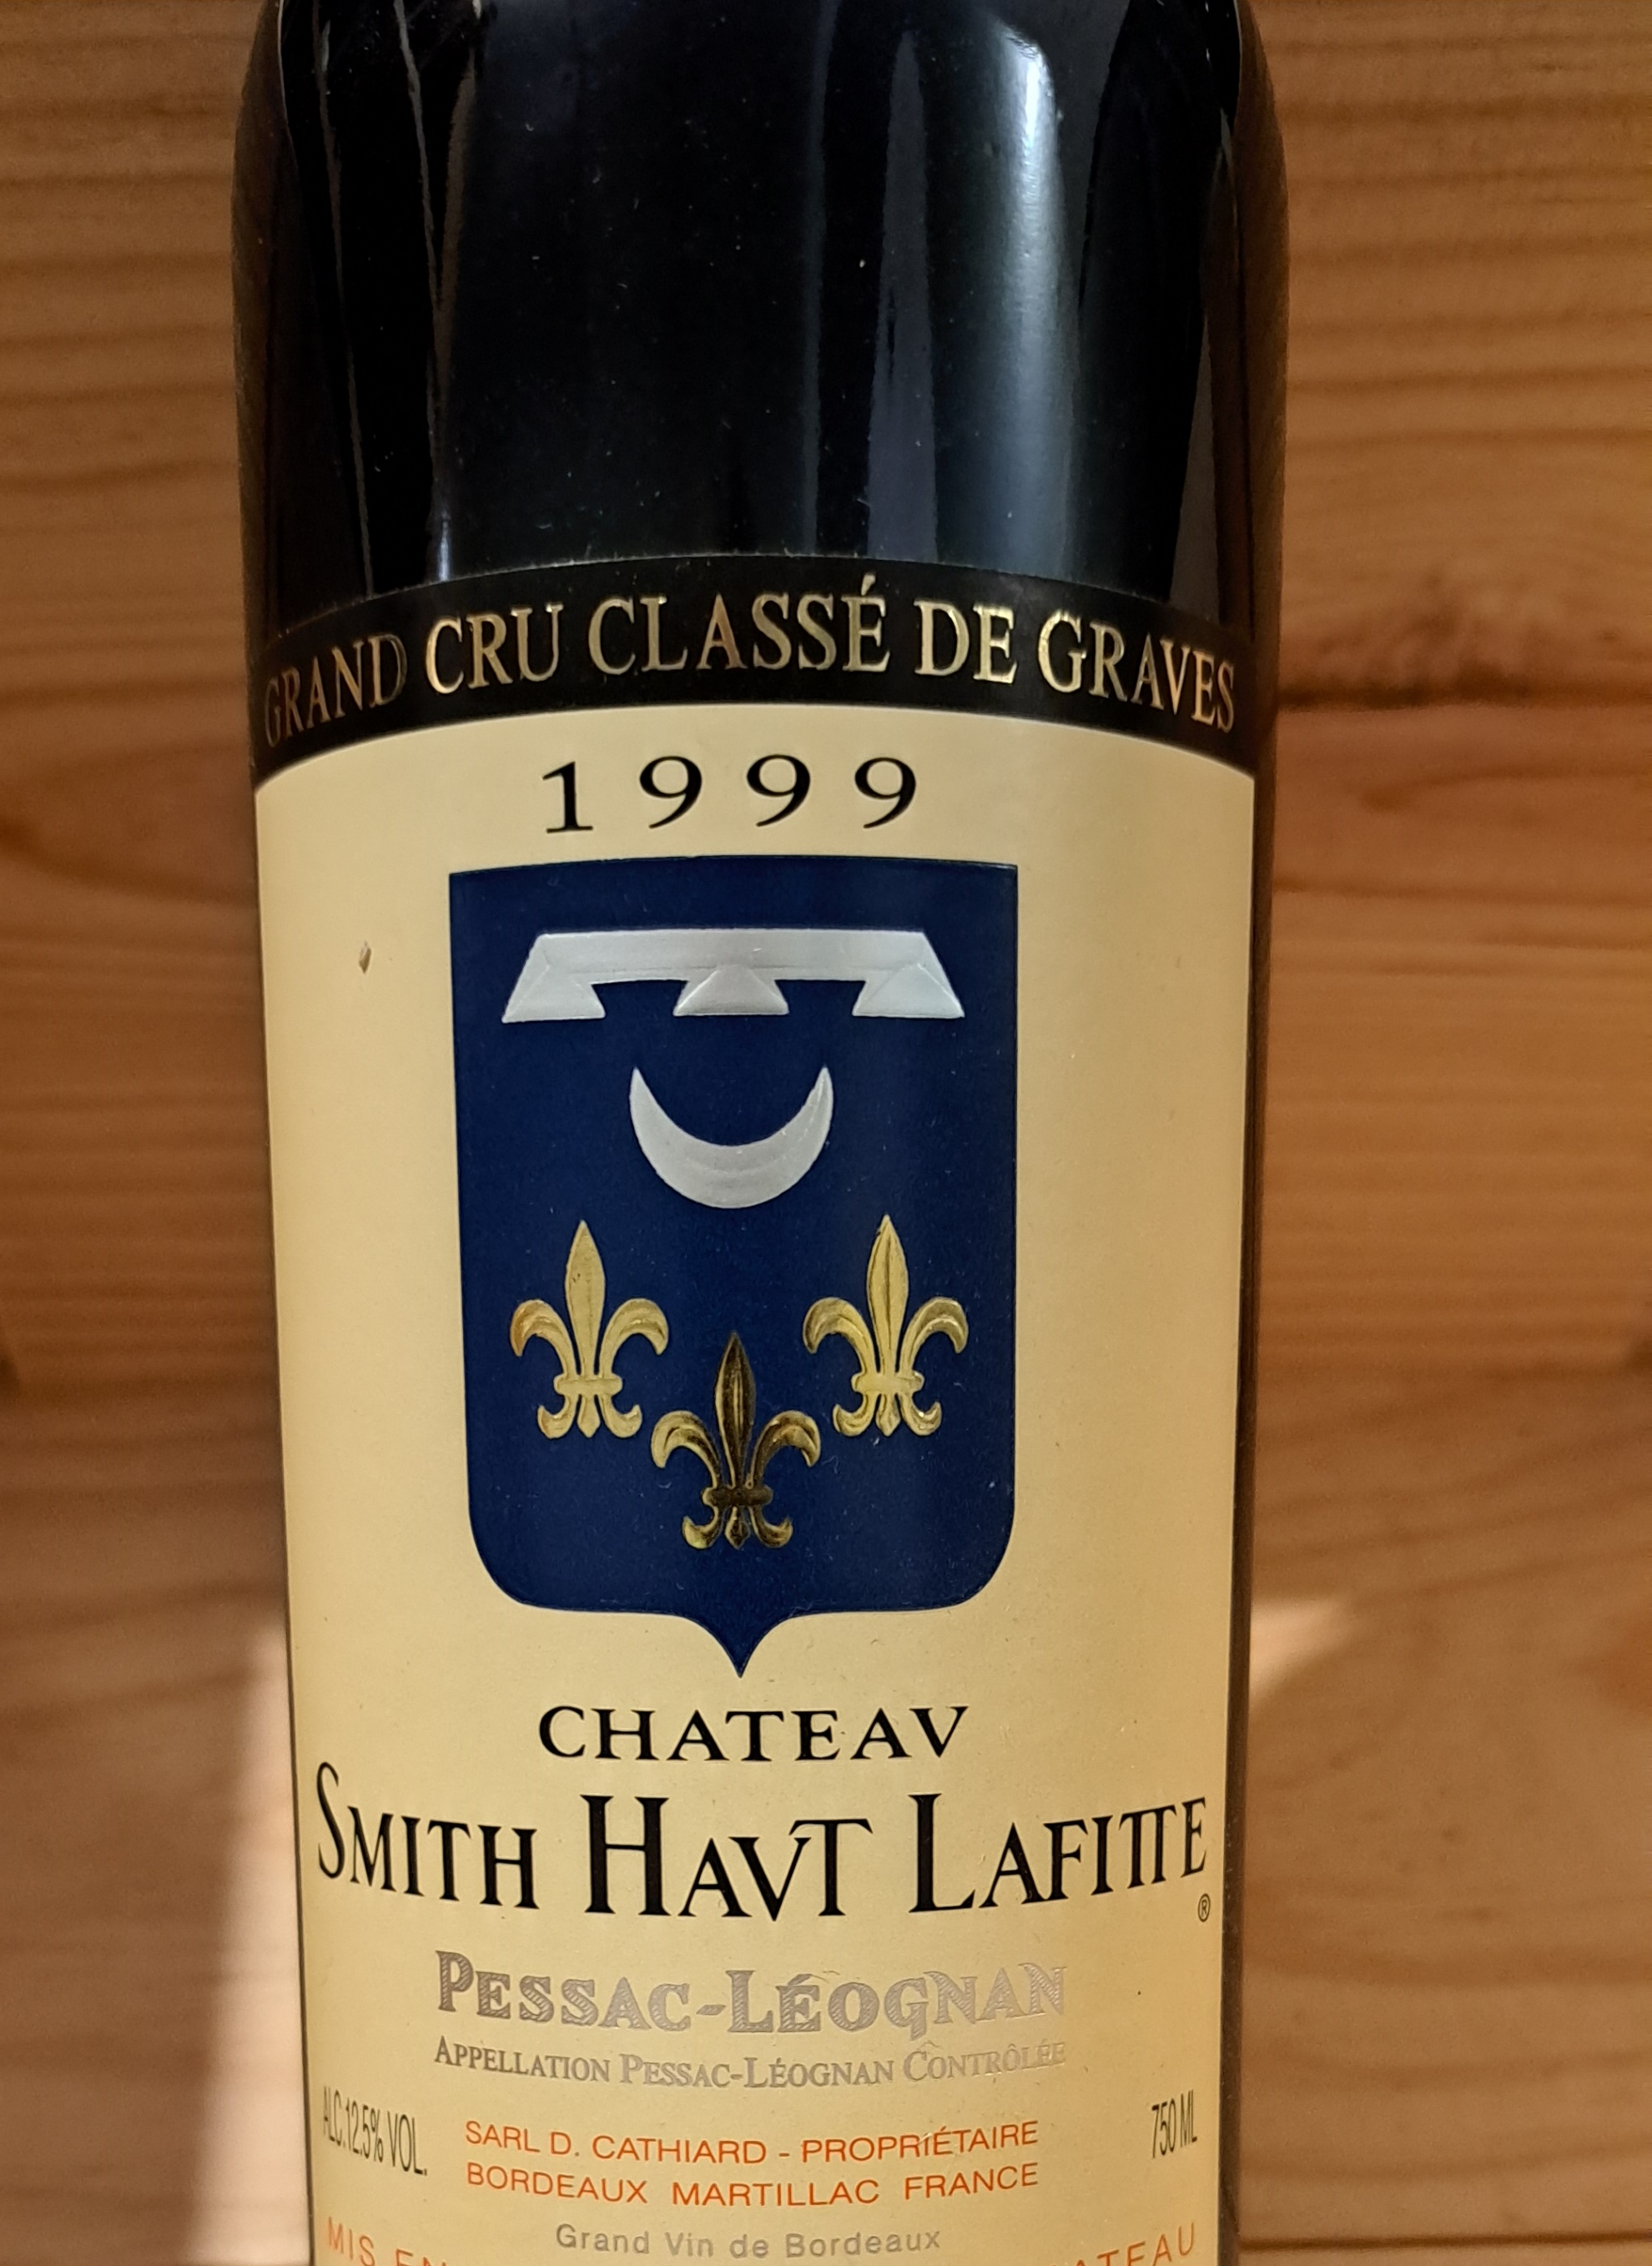
Château Smith Haut Lafite
1999er Flasche 0,75 l 85,00 €

Slide 7
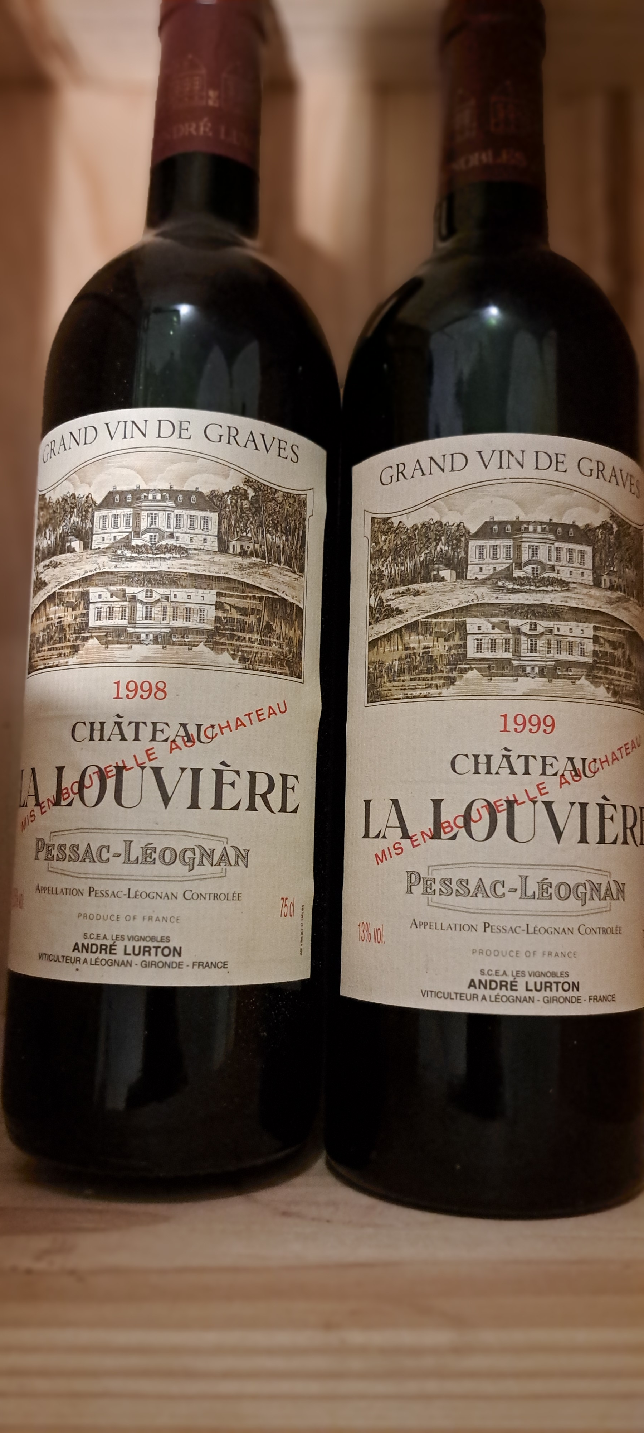
Château La Louvière
1998er Flasche 0,75 l 25,00 €
1999er Flasche 0,75 l 30,00 €

